Slide 1
Apresentação de Programação Web
Afinal, o que diabos são os motores de template?

Slide 2
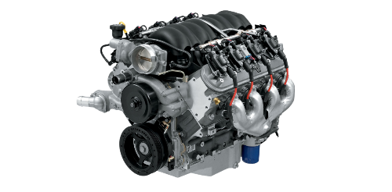
Isso aqui?

Slide 3

Ou uma banda de rock? A Motörhead?

Slide 4
É claro que não, né?

Slide 5
Na verdade…
Para começo de conversa, basicamente, um template é um esqueleto de como você quer a cara do seu site e etc… Como esse slide aqui, por exemplo;
Então um motor de template é algo que pega o texto do seu código e faz algumas substituições nele para que ele fique de acordo com alguma “regra de organização” que você quer para ele;
Os motores de template, quando são usados, entendem que cada letra escrita neles vai ser usada depois para a tal da “regra de organização” que o usuário quer fazer com ele.

Slide 6
“Mas eles são uma linguagem de programação?”

Slide 7
Meu parceiro, é óbvio…

Slide 8
Que não!!!

Slide 9
Esses caras…
Até podem carregar uma linguagem de programação, mas isso não quer dizer que eles sejam uma;
Eles têm a função de facilitar os textos, fazendo com que esses mesmos textos soem mais ou menos naturais e mais confortáveis para as pessoas que estão vendo ele de fora (sem contar com as personalizações que dá para fazer nos seus próprios trechos e linhas);
Como no própio Word, em que ele tem um mecanismo de gabarito que dá uma olhada no seu texto, vê se ele está certo, e tenta corrigir todos os seus erros.

Slide 10
Ou seja…

Slide 11
Os motores de template não são totalmente ligados com a programação por ela mesma. Na verdade, eles são um tipo de organizador para elas. O cara da festa que ficou com a responsabilidade de onde colocar as comidas, as bebidas e os enfeites. Eles pegam um texto que o seu próprio usuário colocou neles e fazem com que esse mesmo texto ganhe uma cara, ganhe um jeito de aparecer. Com flexibilidade e praticidade

Slide 12
Sendo que…

Slide 13
Eles nem precisam de texto direito, mas é altamente recomendável que você use disso para aproveitar o melhor que os motores de template podem dar para você

Slide 14
Exemplos:

Slide 15
Plates / PHP
https://platesphp.com.
doT.js / JavaScript
https://olado.github.io/doT/index.html
02
01
Um modelo de mecanismo para Javascript que promete ser rápido e sem dependências
“Plates é um sistema de templates PHP nativo que é rápido, fácil de usar e fácil de estender. Ele é inspirado no excelente mecanismo de templates Twig e se esforça para trazer funcionalidades modernas de linguagem de templates para templates PHP nativos”
Jinja / Python
https://jinja.palletsprojects.com/
FreeMarker / Java
https://freemarker.apache.org/
03
04
“Jinja é um mecanismo de modelagem rápido, expressivo e extensível. Espaços reservados especiais no modelo permitem escrever código semelhante à sintaxe do Python. Em seguida, o modelo recebe dados para renderizar o documento final”
“Apache FreeMarker™ é um mecanismo de modelo : uma biblioteca Java para gerar saída de texto (páginas da web HTML, e-mails, arquivos de configuração, código-fonte, etc.) com base em modelos e dados variáveis. Os modelos são escritos na FreeMarker Template Language (FTL), que é uma linguagem simples e especializada (não uma linguagem de programação completa como PHP)”

Slide 16
Exemplos mais específicos de motores para JavaScript:

Slide 17
Um template típico de Mustache
Olá {{nome}}
Você acabou de ganhar {{valor}} reais!
{{#in_br}}
Bem, {{taxed_value}} reais, com impostos.
{{/in_br}}
Juntando com esses dados:
{
“nome": "Chris",
“valor": 10000,
“valor_taxado": 10000 - (10000 * 0.4),
"in_br": true
}
Vai gerar o seguinte:
Olá Chris
Você acabou de ganhar 10000 reais!
Bem, 6000.0 reais, com impostos.
01
Mustache
https://mustache.github.io/
Ele pode ser usado não só com o JavaScript, mas também com... Ruby, Python, Erlang, Elixir, PHP, Perl, Raku, Objective-C, Java, C#/.NET, Android, C++, CFEngine, Go, Lua, ooc, ActionScript, ColdFusion, Scala, Clojure[Script], Clojure, Fantom, CoffeeScript, D, Haskell, XQuery, ASP, Io, Dart, Haxe, Delphi, Racket, Rust, OCaml, Swift, Bash, Julia, R, Crystal, Common Lisp, Nim, Pharo, Tcl, C, ABAP, Elm, Kotlin e SQL
Pouca coisa, né?

Slide 18
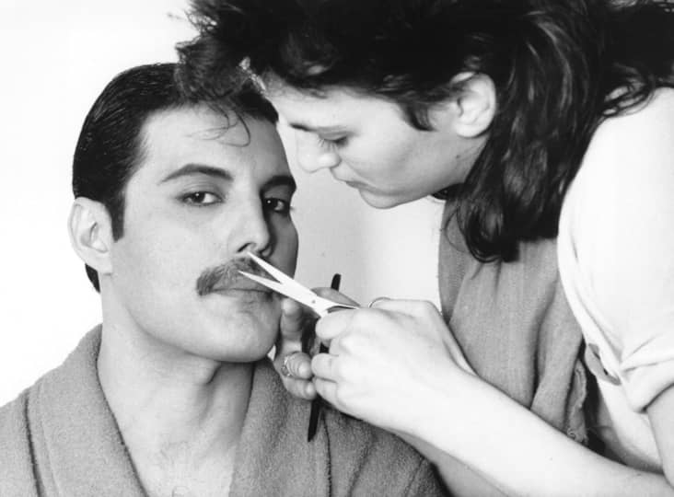
O Mustache pode ser usado para HTML, arquivos de configuração, código-fonte - qualquer coisa. Funciona expandindo tags em um modelo usando valores fornecidos em um hash ou objeto.
Chamamos isso de "sem lógica" porque não há instruções “if”, cláusulas “else” ou “loops for”. Em vez disso, existem apenas tags. Algumas tags são substituídas por um valor, outras por nada e outras por uma série de valores. Este documento explica os diferentes tipos de tags Moustache.

Slide 19
Um template típico de JsRenderer
<div>
<em>Nome:</em> {{:nome}}
{{if mostrarApelido && apelido}}
(É conhecido como <em>{{:apelido}}</em>)
{{/if}}
</div>
Juntando com esses dados:
{
"nome": "Robert",
"apelido": "Bob",
"mostrarApelido": true
},
{
"nome": "Susan",
"apelido": "Sue",
"mostrarApelido": false
}
Vai gerar o seguinte:
Nome: Robert (É conhecido como Bob)
Nome: Susan
02
JsRenderer
https://www.jsviews.com/#jsrender
Para conteúdo modelado no navegador ou em Node.js (com integração Express 4, Hapi e Browserify)
JsRender é um mecanismo de modelagem leve, mas poderoso, altamente extensível e otimizado para renderização de alto desempenho, sem dependência de DOM. Ele foi projetado para uso no navegador ou no Node.js, com ou sem jQuery

Slide 20
JsRender é usado para renderização de modelos em strings baseada em dados, prontos para inserção no DOM.
Também é utilizado pelo JsViews Plataforma, que adiciona vinculação de dados a modelos JsRender e fornece uma plataforma MVVM completa para criar facilmente aplicativos e sites interativos de página única baseados em dados.

Slide 21

03
SquirrellyJS
https://squirrelly.js.org/
Um template típico de JsRenderer
Olá {{it.nome}}!
Juntando com esses dados:
{
“nome”: "Ada Lovelace“
}
Vai gerar o seguinte:
Olá Ada Lovelace
Squirrelly é um mecanismo de modelo escrito em JavaScript
Com o Squirrelly, você pode escrever modelos extremamente rápidos e que podem ser renderizados em milissegundos, no lado do servidor ou no lado do cliente
Squirrelly não limita você apenas ao HTML - você pode usá-lo com qualquer linguagem, e delimitadores personalizados evitam erros de análise
Também é minúsculo ( ~4 KB compactado com gzip ), tem 0 dependências e é extremamente rápido

Slide 22
Possui uma sintaxe rica, mas permite usar sintaxe JavaScript válida dentro de seus modelos. Todos os modelos do Squirrelly são compilados em JavaScript simples e compreensível

Slide 23

Um template típico de JsRenderer
<p>
Olá, meu nome é {{nome}} {{sobrenome}}
</p>
Juntando com esses dados:
{
nome: 'John',
sobrenome: 'Doe’
}
Vai gerar o seguinte:
<p>
Olá, meu nome é John Doe
</p>
04
Template7
https://www.idangero.us/template7/
Template7 é um mecanismo de modelo JavaScript voltado para dispositivos móveis com sintaxe semelhante a Handlebars . É usado como mecanismo de modelo padrão no Framework7
É ultraleve (cerca de 1 KB reduzido e compactado) e extremamente rápido (até 2 a 3 vezes mais rápido que o Handlebars no Safari móvel).

Slide 24
Exemplo mais específico: o doT.js

Slide 25
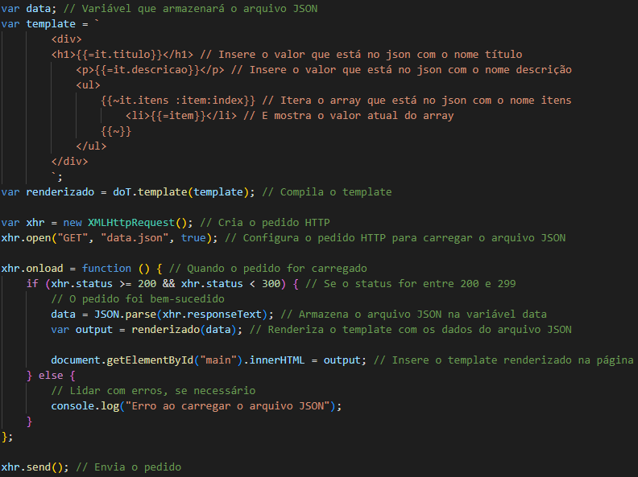
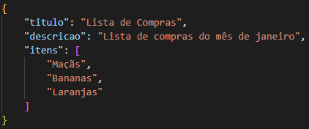

Slide 26
Créditos
Integrantes:
Francine Pereira Fusão
Guilherme Pardo
Luan Magarão de França
Lucas Barcia López Hellmann
Matheus Henrique Tomelin Mafra
Mel Godri
Fontes:
https://pt.stackoverflow.com/questions/220996/o-que-%c3%a9-motor-de-template
https://rafaelcarvalho.tv/template/

